Slide 1
Güneş Panelleri Ve Güneş Enerjisi Depolama Yöntemleri
Güneş enerjisi sistemleri dünyaya gelen güneş ışınlarından yararlanmak amacıyla oluşturulan bir düzenektir. Güneş enerjisi kurulan sistemin verimliliğine göre %30 seviyesine kadar güneş ışınından elektrik enerjisi üretebilir. Teknik adı fotovoltaik olan güneş enerjisi yenilenebilir ve çevre dostu olan bir enerji kaynağı olması nedeniyle tercih edilmektedir. Artan petrol fiyatları, küresel ısınma, çevre kirliliği gibi sorunlar nedeniyle daha az maliyetli ve temiz enerji kaynağı arayışının soncu olarak 1970’li yılardan itibaren güneş enerjisi üzerine çalışmalar yoğunlaşmıştır.

Slide 2
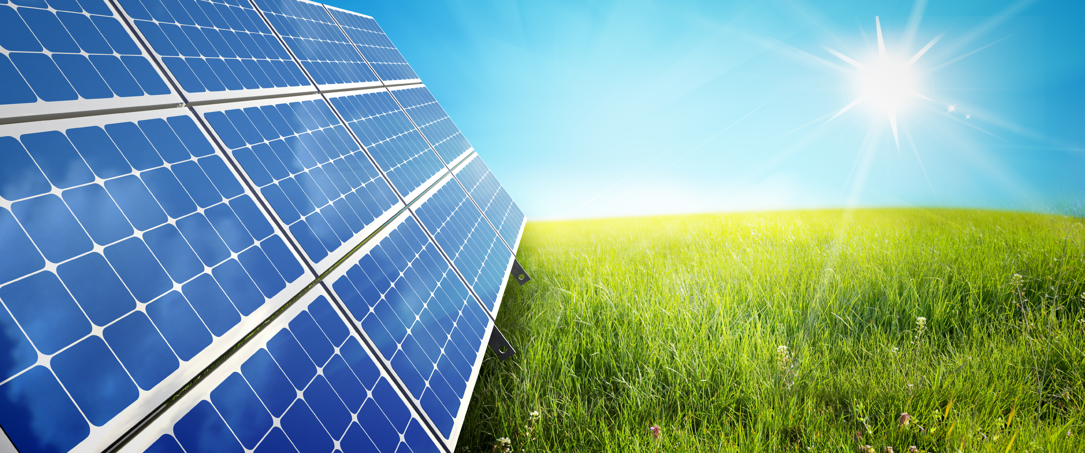

Slide 3
Güneş enerji sistemleri :
Güneşten dünyaya gelen ışınlar sayesinde elektrik enerjisi üretilmesine güneş enerjisi adı verilir. Solar enerji olarak da adlandırılır. Bu sistemde elektrik enerjisi üretiminde ana kaynak güneş ışınlarıdır. Enerji yüklü parçacıklar içeren foton adı verilen güneş ışınları güneş paneline çarpar. Güneş panelinin yüzeyi ise güneş enerji hücresi olarak adlandırılan parçacıklar ile kaplı haldedir. Güneş hücreleri silikondan üretilir. Silikon oksijenden sonra doğada en fazla bulunan yarı iletken bir elementtir. Söz konusu güneş hücreleri n-tipi ve p-tipi silikon olmak üzere iki katmandan oluşur. Bu hücreler sayesinde panele çarpan fotonlar elektriksel bir gerilim oluşturarak elektrik enerjisini açığa çıkarır. Güneş hücrelerine fotonlar çarptığında p-tipi silikon katmandaki elektronlara yüklenen enerji seviyesi artarak yarı iletken malzemeden geçebilecek bir düzeye ulaşır. Yarı iletken malzemeden geçerek de n-tipi silikon katmana ulaşır. Bu şekilde iki farklı silikon katman arasında güneş ışınları panel yüzeyine çarptığı sürece bir elektron akışı oluşmasına neden olur. Bunun sonucunda da elektrik enerjisi elde edilir.
Güneş enerji sistemleri şebeke bağlantılı (On Grid) ve şebeke bağlantısız (Off Grid) olmak üzere iki farklı çeşittedir:

Slide 4
1.Şebeke bağlantılı (on grid) sistemler:
Şebeke bağlantılı güneş enerji sistemleri panellerde üretilen elektrik enerjisinin depolanmaksızın üretildiği an kullanılması veya tüketilmeyecek olan kısmının da satılması prensibiyle çalışmaktadır. Bu sistemde paneller tarafından üretilen elektrik enerjisi inverterler aracılığı ile tek veya üç faza dönüştürülerek alternatif akıma çevrilir. Çift yönlü elektrik sayacı ile de şehir şebekesine aktarılır. Bu nedenle şebeke bağlantılı sistem olarak adlandırılır. Şebeke bağlantılı sistemler fotovoltaik güneş paneli, toplama kutusu, inverter, şebeke bağlantı noktası ve çift yönlü elektrik sayacından meydana gelir. Bu sistem sayesinde hem binaların hem de yüksek güçte elektrik ihtiyacı olan sanayi kuruluşlarının elektrik ihtiyacı karşılanabilir. Sistemde bulunan otomatik düzenek sayesinde güneş panelinde üretilen fazla elektrik enerjisi doğrudan binaya aktarılır. Elektrik enerjisi binaya yetersiz gelirse de otomatik olarak gereken miktarda elektrik enerjisi şebekeden çekilir.

Slide 5
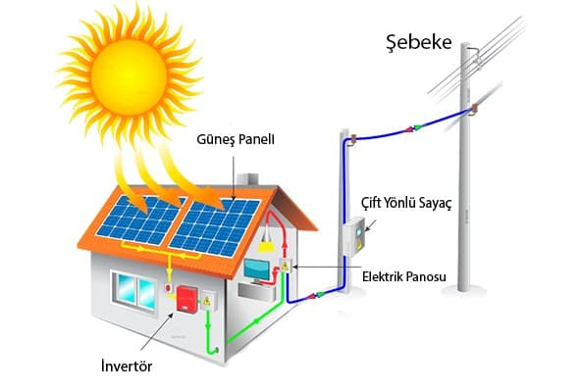
On Grid Sistem

Slide 6
On Grid sistemlerin avantajları nelerdir ?
Otomatik olarak elektrik ihtiyacını da elektrik fazlılığını da algılayarak şebekedeki elektrik dağıtımını düzenler.
Güvenilir bir enerji kaynağıdır.
Oldukça kolay bir kuruluma sahiptir.
Yüksek verimlilikle çalışır.
Aküye ihtiyaç olmadığı için enerji depolama maliyeti bulunmaz.
Elektrik enerjisine yönelik tüm ihtiyacın karşılanması gibi bir zorunluluk bulunmaması nedeniyle istenilen boyut ve alana göre sistem kurulumu yapılabileceği için esnek bir yapıdadır.
Şehir hatlarına yakın konumda ikamet eden, evde tükettiği elektrik enerjisini azaltarak ek gelir elde etmek isteyen kişiler için oldukça uygun bir sistemdir.

Slide 7
Şebeke Bağlantısız (Off Grid) Sistemler:
Şebekeden bağımsız olarak akü ile çalışan ve elektrik üretimini sağlayan güneş enerjisi sistemidir. Off Grid sistem güneş paneli, akü, inverter ve şarj düzenleyiciden oluşan bir yapıya sahiptir. Şebeke bağlantısız sistemdeki en önemli unsur akü ve şarj düzenleyici ekipmanlardır. Bu sistem ile güneş panelinde üretilen elektrik enerjisi şarj düzenleyici cihaz ile kontrol edilerek aküye aktarılır. Aküde elektrik enerjisi depolanır ve inverter ile alternatif akıma dönüştürülür. Daha sonra da kullanıma sunulur. Şebeke bağlantısız güneş enerji sistemi çoğunlukla elektriğin bulunmadığı, şebekesiz konumlarda kullanılır. Özellikle kırsal kesimde, elektrik enerjisinin aktarılmasının güç olduğu yaylalarda, dağ evlerinde, baz istasyonlarında, çiftliklerde, tarlalarda ve otoyol tabelalarının ihtiyaç duyduğu elektrik enerjisinin karşılanmasında kullanılır. Bu gibi yerlerde elektrik enerjisi kıtlığına en iyi ve en az maliyetli çözüm bu sistem sayesinde elde edilir.
Şebeke bağlantısız sistemin hangi dönemlerde kullanılacağı oldukça önemlidir. Güneş ışınlarının geliş açısına göre güneş panellerinin kurulması bu sistemden elde edilecek verimliliği arttırır. Off Grid sistemin kurumlu karmaşıktır ve mühendislik hizmetini gerektirir. Bu sistemden yüksek verimlilik alabilmek için oldukça detaylı bir teknik bilgiye sahip olunması gerekir. Bu yüzden güneş enerjisi sistemlerinde deneyimli bir teknik ekibe ihtiyaç duyulur.

Slide 8
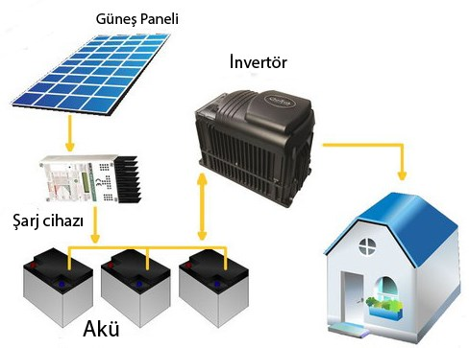
Off Grid Sistem

Slide 9
Off Grid sistemlerin avantajları nelerdir ?
Şebeke elektriğinin ulaşmadığı konumlarda elektrik enerjisi elde etmenin en uygun ve düşük maliyetli yöntemidir.
Elektrik şebekesinde kullanılan trafo, yüksek gerilim hattı gibi fazla maliyetli unsurlar bulunmaz.
Elektrik enerjisi tüketimin olduğu konuma yakın bir yerde üretildiği için enerjini iletiminde oluşan kayıp en az düzeye indirgenmiş olur.
Kısa sürede kurulabilir.
Yakıt maliyeti bulunmaz.
Bu enerji sistemin zaman içerisinde değişen koşullara göre enerji üretim kapasitesi arttırılabilir.
Kaliteli bir akü ve şarj düzenleyici sayesinde uzun ömürlü bir kullanım elde edilebilir.

Slide 10
Düzlemsel Toplayıcıların Temel Elemanları
Düzlemsel toplayıcılar genel olarak saydam örtü, enerji toplayan yüzey, yutucu yüzeye bağlanmış ısı taşıyıcı borular, yalıtım malzemesi ve kasadan ibarettir. Saydam örtü üzerine gelen güneş enerjisinin bir kısmı yansıyarak çevreye giderken diğer kısmı yutucu yüzey üzerine gelir. Yutucu yüzey üzerine gelen ışınımın büyük bir kısmı yutucu yüzey tarafından yutulur, bir kısmı da uzun dalga boyu ışınım olarak saydam örtüye doğru yansır. Saydam örtüye yansıyan bu ışınımın bir kısmı tekrar yutucu yüzeye yansır bir kısmıda saydam örtüyü geçerek çevreye gider. Isınan yutucu yüzey enerjisinin büyük bir kısmını ısı taşıyıcı akışkana iletir. Bir kısmı da iletim ve taşınım yoluyla kasadan çevreye yayılır.
Isı taşıyıcı akışkan olarak su kullanıldığında, yutucu plakaların maliyeti daha yüksek olmaktadır. Su kullanılarak çalışan, değişik tipte birçok kollektör vardır. Su kullanılan kolektörlerde korozyon ve donma dikkate alınması gereken iki önemli husustur. Normal musluk suyu oldukça korozif olduğundan korozyona karşı bazı tedbirler alınmalıdır. Herhangi bir metal belirli şartlar altında kullanılmalıdır.

Slide 11
Sistemde kullanılan suyun antifrizli olması doymayı, dolayısıyla donmadan meydana gelecek zararları önlerken, antifriz suya özgü problemleri de beraberinde getirir, antifrizli su sisteme ek bazı maliyeler getirir. Antifrizli su kullanıldığında, sistemde bir ısı değiştirgeci kullanma zorunluluğu vardır. Çünkü antifrizli suyu direkt olarak kullanamayız. Böylece antifrizli su ile kullanma suyunun devresi birbirinden ayrılmış olur. Isı değiştiricisi kullanmakta sistemin verimini biraz düşürür. Antifriz maddesi olarak kullanılan glikol, yüksek sıcaklıkta glikolik asit oluşturarak korozyon etkisi yapmaktadır. Bu yüzden yüksek sıcaklıklara çıkılmamalıdır.
Sıvılı kollektörlerde, ısı taşıyıcı akışkan olarak su dışında bazı akışkanlar da kullanılabilir. Suyun dışındki akışkanlarda aranacak bazı özellikler yüksek alevlenme ve kaynama noktası sıcaklığı, düşük donma sıcaklığı ve korozyon etkisi olmamasıdır.
Sıvılı toplayıcılarda akış kanalları, yutucu plakanın tüm yüzeyini kaplayamaz. Bu nedenle ısı, yutucu plakadan iletim yoluyla akışkana ulaşır. Isı taşıyıcı borular yutucu plaka üzerine aralıklarla yerleştiririler. Borular arasında kalan yutucu plaka yüzeyleri borulara tutturulmuş kanatlar şeklinde görev yaparlar. Isı bu kanallardan borulara, borular da içlerinde ki sıvıyı (genellikle su) aktarılır. Yüksek ısıl iletkenliği olan ve korozyondan etkilenmeyen bakır ve alüminyum iyi bir yutucu plaka malzemesidir.
Yutucu plaka üzerinde ki boru aralıkları, kanat verimliliğine ve boru maliyetine bağlı değişmektedir. Yutucu yüzey genelde bakır kullanıldığı zaman yaklaşık 0,5 mm kalınlında ve bakır boruların aralarında uzaklık ta 10-15 cm'dir. Kanat verimliliği %97'ye kadar çıkabilir.

Slide 12
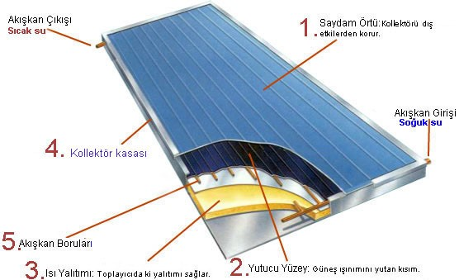

Slide 13
1.Saydam Örtü :
Saydam örtünün esas görevi toplayıcıdan çevreye taşınım ile olan ısı kaybını azaltmak ve yutucu yüzeyin yağmur, dolu ve toz gibi dış etkenlerden korumaktır. Güneşten gelen ışınım kısa dalga boyludur, yutucu yüzeyden yansıyan ve yayılan ışınım uzun dalga boyludur. Bu yüzeyden saydam örtünün; kısa dalga boylu ışınımını geçirme oranının büyük, yutucu levhadan yayılan uzun dalga boylu ışınımları da geçirme oranın küçük olması istenir. Ayrıca kullanılan örtü malzemesi yüksek geçirgenlik oranına sahip olmalı, yutma ve yansıtma oranları minimum olmalıdır.
Saydam örtüden istenen özellikler;
1) Güneş ışınımın büyük bir kısmını geçirmeli
2) Uzun dalga boyu olan ısı ışınımını geçirmemeli
3) Sıcaklık iel şekil değiştirmemeli
4) En az 100ºC sıcaklığa dayanmalı
5) Kolay kırılmamalı, aşınmamalı ve çizilmemelidir.
6) Zamanla mor ötesi (ultraviyole) ışınımdan bozuşmamalı
7) Hafif ve ucuz olmalı

Slide 14
Camlar:
Camlar 0,3 µm ile 3 µm arasındaki kısa dalga boylu güneş ışınımın büyük bir kısmını geçirirler. Yutucu yüzeyden yayılan uzun dalga boyu (3 µm ile 50 µm) ışınımı geçirme oranları düşüktür. Aşınmaya ve çizilmeye karşı dirençlidir. Bu özelliklerinden dolayı camlar saydam örtü olarak yaygın bir şekilde kullanılmaktadır. Camların sakıncası kırılgan olmaları plastik esaslı örtülere göre ağır olmalarıdır.
Cam, üzerine düşen güneş ışığının görülebilir kısmının %85-90'ını geçirir. Geriye kalan kısım, ışığın camdan geçişi sırasında cam tarafından yutulur. Yutulan ışık miktarı camın ihtiva ettiği demir oksit (Fe₂O₃) oranına bağlıdır. Demir oranın artmasıyla yutulan ışık miktarı da artar. Buda camların toplam ışınımı geçirme oranını azaltır. Bu sebeple Fe₂O₃ oranı 0,0005'den küçük olanlar tercih edilmelidir. Pencere camları bu oranın üzerindedir. Bu yüzden güneş kollektörlerinde saydam örtü olarak kullanılacak camların özel imal edilmesi gerekir. Pencere camlarının kesilen kısımları yeşil renkli görünür, bu durum camın fazla demir oksit içerdiğindendir. Ayrıca camların ışınım geçirme oranına ara yüzeydeki yansıtmada etki etmektedir. Bu yansıtmayı azaltmak üst yüzey kırılma indisi küçük olan teflon gibi malzemelerle çok ince olarak kaplanmalıdır. Yutucu yüzeyden çevreye olan uzun dalga boyu ışınım kayıplarını azaltmak için camın iç yüzeyine de kızıl altı ışınım yansıtıcıları ile kaplamak gerekir. Bular metal oksit ve kalay oksit filmleri gibi malzemelerdir.

Slide 15
Plastik örtüler :
Plastik örtiler aktilik, teflon, poli-karbonat, cam takviyeli plastik esaslı malzemelerden yapılırlar. En yaygın bilineni plexsiglastır. Plastik örtülerin güneş ışınımını geçirme oranı düşük demir oksitli camlar gibi yüksektir, kırılmaz ve ucudurlar. Fakat yutucudan yansıyan ısıl ışınımı geçirme oranının yüksek olması, ısıl genleşme katsayının büyük olması, yüksek sıcaklığa dayanıklı olmaması, mor ötesi ışınımdan zamanla bozularak ışınımı geçirme oranının bozulması ve aşınmaya karşı dirençi olmayışından dolayı pek tercih edilmez.

Slide 16
2. Yutucu Yüzey
Güneş ışınımını yutan ve ısıyı borulardaki akışkana ileten kısımdır. Yutucu yüzey malzemesi olarak genellikle bakır, alüminyum ve çelik kullanılır. Bakır ve alüminyumun ısıl iletim katsayısı yüksek olmasına karşın çeliğe göre pahalıdır. Çelik daha ucuzdur ama korozyona karşı dirençli değildir. Yutucu olarak seçilen malzemelin lehim ve kaynak gibi imalat özellikleri de önemlidir.
Yutucu malzemelerden istenen özellikler
1) Güneş ışınımını yutma oranı yüksek olmalıdır.
2) Uzun dalga boylu ısıl ışınımı yayma oranı küçük olmalı.
3) Isı iletim katsayısı büyük olmalı.
4) Korozyona karşı dirençli olmalı.
5) Levha ince imal edilmelidir.
6) İyi işlenebilmeli.

Slide 17
Yutucu yüzeyden en çok istenen özellik aşağıdaki şekilde belirtildiği gibi kısa dalga boylu ışınımları yutma oranının büyük, uzun dalga boyu ısıl ışınımı yayma oranlarının düşük olması istenir. İdeal siyah yüzeylerin ışınım yutma oranı en yüksek, ısıl ışınımı yayma oranı da en yüksektir (ε=1 (epsilon)). Siyah boyalı yüzeyler ideal siyah yüzeye yakındır. Bu yüzden siyah boyalı yüzeyler yutucu yüzey için tam ideal yüzeyler değildir. Yapılan araştırmalar sonunda ışınımı yutma oranı yüksek aynı zamanda ısıl ışınımı yayma oranı ise düşük olan yüzeyler elde edilir. Bu yüzeylere seçici (selektif) yüzeyler denir. Toplayıcılarında iki çeşitli yutucu yüzey kullanılır.
1) Siyah yüzeyler
2) Seçici yüzeyler

Slide 18
1. Siyah Yüzeyler
Siyah yüzeyler güneşe dayanıklı mat siyah boya ile yutucu yüzeyin boyanması ile elde edilir. Ucuzdur ve imalatı kolaydır. Bu yüzeyler yukarıda da belirtildiği gibi kısa dalga boylu ışınımları yutma oranı büyük olduğu gibi, ısıl ışınımı yama oranları da yüksektir (ε=0,90~0,95). İdeal siyah yüzeyler bütün dalga boylarında ki her açıdan gelen ışınımın tamamını yutar. Tam ideal olmayan gri yüzey olarak adlandırılan siyah yüzeyler ışınımın bir kısmını geliş açısına bağlı olarak yansıtır. Aşağıdaki çizelgede göründüğü gibi beyaz boyanın ışınım yutma katsayısının çok küçük, yayma katsayısının da yüksek olması nedeni ile yaz sıcağının çok fazla olduğu yerlerde evlerin dış yüzeylerinin beyaza boyanması konutların ısınmasını azaltır.

Slide 19
2. Seçici Yüzeyler
Kısa dalga boylu ışınımın tamamına yakını yutan ve uzun dalga boylu ışınımı çok az yayan yüzeylere seçici yüzey denir. İyi bir seçici yüzey ideal bir yutucudur. Son yıllarda güneş toplayıcılarının büyük kısmında seçici yüzey kullanılmaktadır. Seçici yüzeyler alüminyum, çelik, bakır gibi malzemelerin üzerine siyah nikel, siyah bakır, siyah krom gibi kaplamalar yapılarak elde edilir. İs de iyi bir seçici yüzeydir ama yüzey üzerine kaplanması zordur. Kaplamalar kimyasal banyo, püskürtme yöntemi veya elektro kaplama şeklinde yapılmaktadır. Kaplanmış yüzeyler mikroskopla incelendiğinde mikron mertebesinde yüzeyin çukurlarla kaplanmış olduğu görülmektedir. Bu çukurlara giren ışının dışarı çıkması büyük oranda azalmakta ve durum yutma katsayısını artırmaktadır. Seçici yüzeye bakıldığında koyu renkli görünmesine rağmen gerçekte siyah bir yüzey olmadığı için ışınım yayma oranı küçüktür. Genellikle seçici yüzeylerde yutma katsayısının yayma katsayısına (α/ε) oranının 4'ten büyük olması istenir. Uygulamada yayma oranı çok küçülünce yutma oranı da küçülmektedir. Bu yüzden α/ε oranının çok büyük olması seçici yüzeyin çok iyi olduğunu göstermez. Günümüzde bakır ve alüminyum üzerine yapılan yüzeyler daha çok kullanılmaktadır.

Slide 20
Güneş kollektörlerinin en önemli kısmını yutucu yüzey oluşturmaktadır. Kollektörün verim yutucu yüzey kaplanmasına, geometrisine ve yüzey için seçilen malzemenin özelliğine bağlı olarak değişir. Akışkan kanalları roll-bond, ekstrüzyon, presleme veya benzeri işlemlerden biri ile dorudan plaka içinde, üstünde ve altında meydana getirilebilir.
Neme karşı dirençli olmayan seçici yüzeyler kullanıldığında yutucu yüzey üzerine yağmur sularının hiç gelmemesi için iyi bir sızdırmazlık sağlanmalıdır. En fazla tercih edilen krom kaplama seçici yüzeylerdir.
Güneş ışınımlarının geliş açısı yutma katsayısı (α) etkiler. Güneş geliş açısının 60ºC ye kadar olan değerleri için yutma katsayısı büyük değişim göstermez ancak daha yüksek geliş açılarında yutma hızla düşer. Yani sabahları ve akşamları yutma katsayısı küçük öğlen saatlerinde yüksektir.

Slide 21
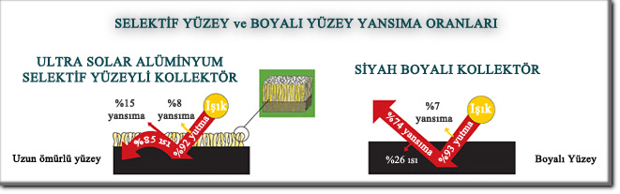

Slide 22
3. Isı Yalıtımı
Toplayıcılarda yalıtım malzemesi olarak cam yünü, taş yünü, poliüreten köpük ve benzeri yalıtım malzemeleri kullanılır. Cam yünü veya taş yünü kullanılması durumu gaz çıkışı incelenmelidir. Mineral yünlerin bağlayıcı malzemelerinde çıkan gazlar, gereken tedbir alınmazsa saydam örtüde birikebilir ve ışınım geçirme oranını düşürebilir. Kasanın yan ve alt yüzeyleri ile yutucu arasındaki yalıtım, cam yünü ise sırayla 30-50 mm ve 50-100 mm, poliüreten levha 30-85 mm, poliüreten köpük ise en az 95 mm alınmalıdır. Ayrıca yutucu plaka ile alt yalıtım arasında 1-2 cm boşluk bırakılmalıdır. Yalıtım yutucu plakaya bakan kısmı alüminyum folyo ile kaplanarak uzun dalga boylu ışınların yutucuya geri dönüşü sağlanmalıdır. Yalıtım yağmur rüzgârı gibi atmosfer şartlarından etkilenmeyecek şekilde kaplanmalıdır. Yalıtımın yan ve alt yüzeylerinin kaplama malzemesi sıcaklığa dayanıklı, nem ve yağmura karşı dirençli, zamanla şekil değiştirmemelidir, yanmaya karşı dirençli ve ısıl iletim katsayısı küçük olmalıdır.

Slide 23
4. Toplayıcı Kasa
Toplayıcı kasa olarak alüminyum, paslanmaz çelik, galveniz çelik ve plastik gibi çeşitli malzemeler kullanılmaktadır. Kullanılan malzemeye göre görev tasarımı değişiklik gösterir. Birçok modül toplayıcı ekstrüze alüminyum profilde yapılmıştır. Ekstrüze alüminyum profil hafiftir. Modül boyutlarında mümkün olan en yüksek esnekliğe sahiptir. Maliyetleri de oldukça düşüktür. Galveniz sac veya paslanmaz çelik kullanılan kasalar oldukça ağırdır. Kasa imalatı yalıtkanın ıslanmasını önleyecek sızdırmazlık olmalıdır. Özellikle toplayıcı giriş ve çıkışlarında kasanın tam sızdırmazlığı sağlanmalıdır. Yapımında kullanılan malzemelerin ısıl genleşme de dikkate alınmalıdır.

Slide 24
5. Akışkan Boruları
Yutucu yüzeye gelen enerjinin, büyük bir kısmı ısıl akışkan borularına geçerken (faydalı ısı) bir kısmı toplayıcıda depolanır, geri kalan kısmı ışınım, taşınım ve iletimle çevreye gider. Borular yutucu yüzeye temas ısıl direnci çok küçük olacak şekilde lehim ya da çeşitli kaynak yöntemleri ile tutturulmalıdır. Borular ısı iletim katsayısı yüksek olan malzemelerden yapılmalıdır. Yaygın olarak bakır, paslanmaz çelik ve alüminyum borular kullanılmaktadır. Boru çapı 12 mm'den büyük seçilmelidir. Bilhassa doğal dolaşımlı sistemlerde su sirkülâsyonunun iyi olabilmesi için daha büyük çaplı borular kullanılmalıdır.

